Slide 1
پیاده سازی نیروی میدان الکتریکی در حلگر اینترفوم (InterEHDFoam) محمد بحرینی مهر 94 MarketCode.ir

Slide 2
مقدمه
رفتار دینامیکی حباب، به پارامترهای متعددی همچون اندازه و شکل حباب، خواص سیستم گاز-مایع (چگالی،کشش سطحی، لزجت)، حرکت و جهت گیری مایع و شرایط کارکرد مثل دما و فشار و گرانش بستگی دارد. از آنجایکه این پارامترها معمولاً برای سیستم های صنعتی ثابت است، راهکارهای عملی و بهینه برای کنترل حباب های بالارونده بسیار محدود است. باوجود کارهای بسیاری که برای دستیابی به دینامیک حباب انجام شده است، حرکت و رفتار حباب تحت نیروی خارجی که شامل نیروی الکتریکی یا مغناطیسی شود، باندازه کافی صورت نگرفته است. اعمال میدان الکتریکی روش خوبی برای تنظیم حرکت، تغییر شکل و سرعت حباب می باشد که افزایش انتقال حرارت در جوشش هسته ای را نیز در پی دارد. در حضور میدان الکتریکی، مولکول های سیال قطبی شده و برای سیالات دی الکتریک همگن، این قطبی شدن در سطح مشترک بوجود می آید. برای سیالات دی الکتریک عالی، تنش القا شده در جهت عمود بر سطح مشترک ایفای نقش می کند و در مقابل برای سیالات داری هدایت الکتریکی، این تنش در جهت مماس بر سطح مشترک اعمال می شود.

Slide 3
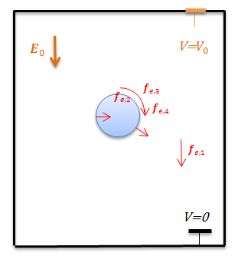
میدان الکتریکی

Slide 4
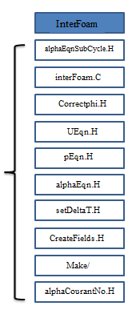
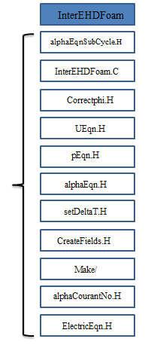
مقایسه حلگر InterFoam و InterEHDFoam

Slide 5
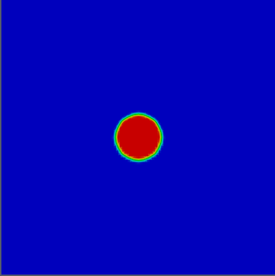
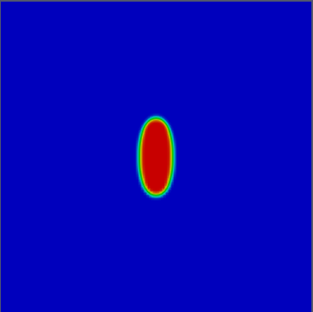
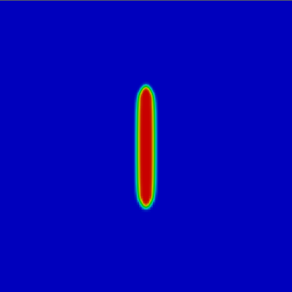
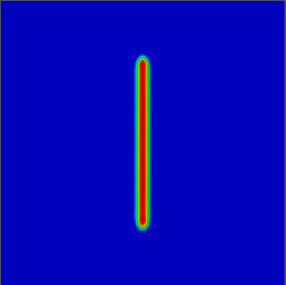
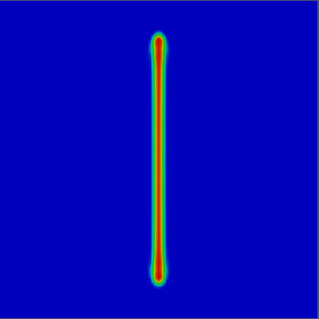
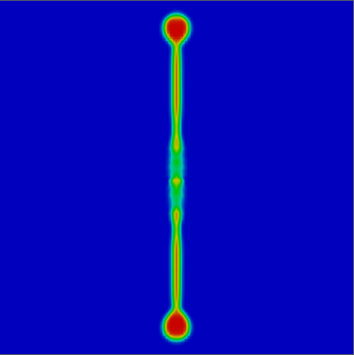
InterEHDFoamارائه توانمندیهای حلگر
شکستن و برهم انگیختگی قطره

Slide 6
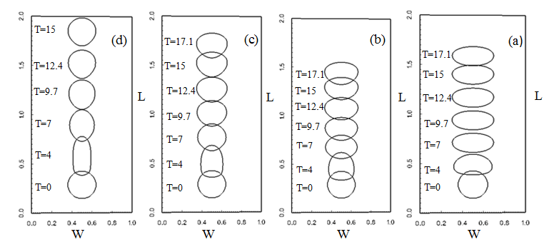
InterEHDFoamارائه توانمندیهای حلگر
تغییر رفتارحباب دی الکتریکی تحت اثرمیدان الکتریکی

Slide 7
آنچه در حلگر InterEHDFoam خواهید آموخت
1- نحوه گسسته سازی معادلات ناویر استوکس همراه با ترم منبع
2- نحوه پیاده سازی معادلات میدان الکتریکی
3- نحوه اعمال شرایط مرزی غیر یکنواخت در کد متن باز اپن فوم
4- پیاده سازی کد Swak4Foam جهت خروجی گرفتن از نتایج
5- نحوه شبکه بندی مسئله در کد متن باز اپن فوم

Slide 8
الزامات
1- آشنایی اولیه با مفاهیم CFD
2- آشنایی با زبان C++
3- آشنایی اولیه با سیستم عامل لینوکس
4- آشنایی با مفاهیم جریان های دوفازی
5- این حلگر بروی نسخه 2.1.1 اپن فوم پیاده سازی شده است.

